Slide 1



MBA FULL 09
GRUPO 03

Slide 2
CONHEÇA NOSSO TIME !
PA
EA
FN
Full Stack Developer
Full Stack Developer
Full Stack Developer
Pedro Augusto Gonçalves Açafrão
Edson Messias de Almeida
Felipe Negri da Silva

Slide 3
CONHEÇA NOSSO TIME !
KM
FM
Full Stack Developer
Full Stack Developer
Kenny Almeida Martins
Fellipe Ariel Fernandes Macena

Slide 4
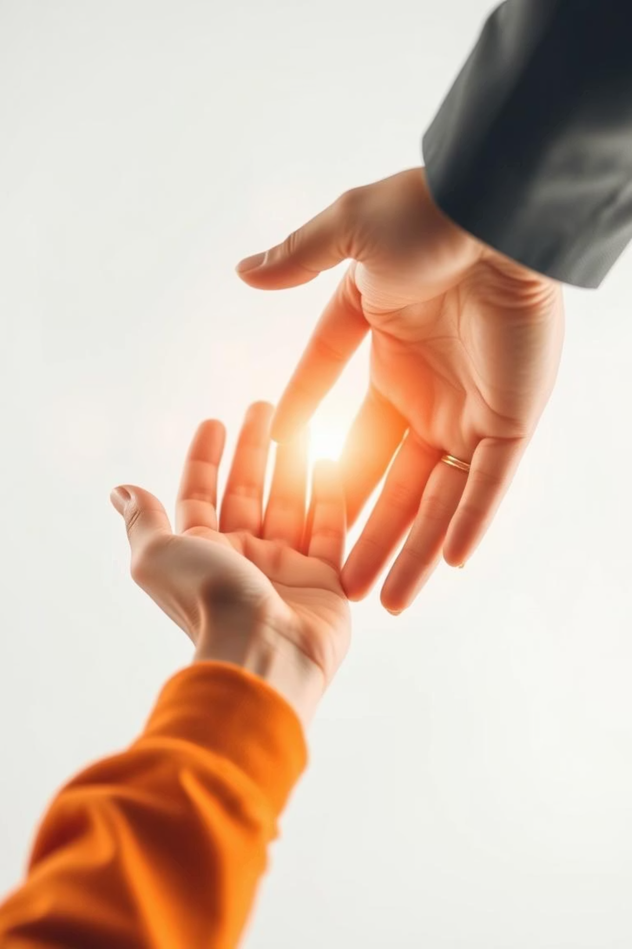
Doar Conecta:
Aproximando Quem Quer Ajudar de Quem Precisa de Ajuda
Uma plataforma inovadora para revolucionar a doação no Brasil. Conectamos doadores e ONGs de forma eficiente e dinâmica.

Slide 5

O DESAFIO DA CONECTIVIDADE SOCIAL
DOADORES DISPONIVEIS?
INTEGRAR NECESSIDADES !
ONDE DOAR?
Dificuldade em encontrar ONGs que precisam de doações.
Facilitar o trabalho de rastreio de doadores disponíveis para doação e o que estão disponíveis para doar, seja produto ou valor.
Há plataformas para doações, porém não há um ecossistema que integre ONGs, produtos de doações e doadores.
A Doar Conecta identificou lacunas significativas no ecossistema de doações. O Doar Conecta surge para preencher essas lacunas, simplificando e garantindo a segurança no processo de ajudar o próximo.

Slide 6
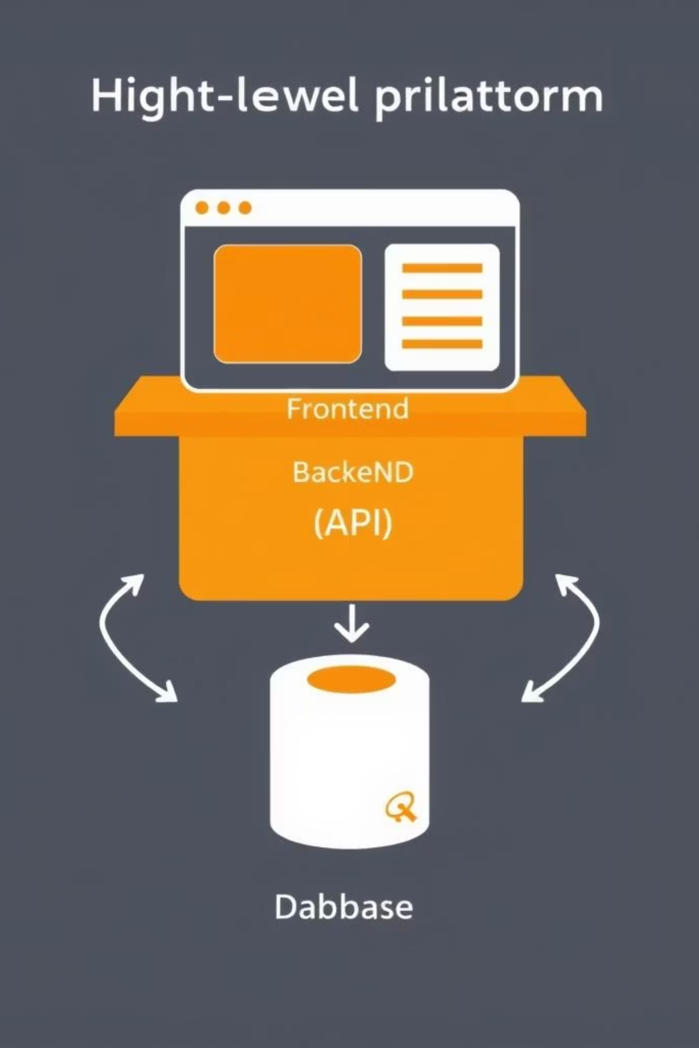
ARQUITETURA
Uma estrutura clara e otimizada para garantir a fluidez e a segurança dos dados em todas as interações da plataforma.
O Doar Conecta utiliza tecnologias como Next.Js e MySQL. Além disso, sua arquitetura é dividida Frontend, Backend (API) e Banco de Dados.

Slide 7
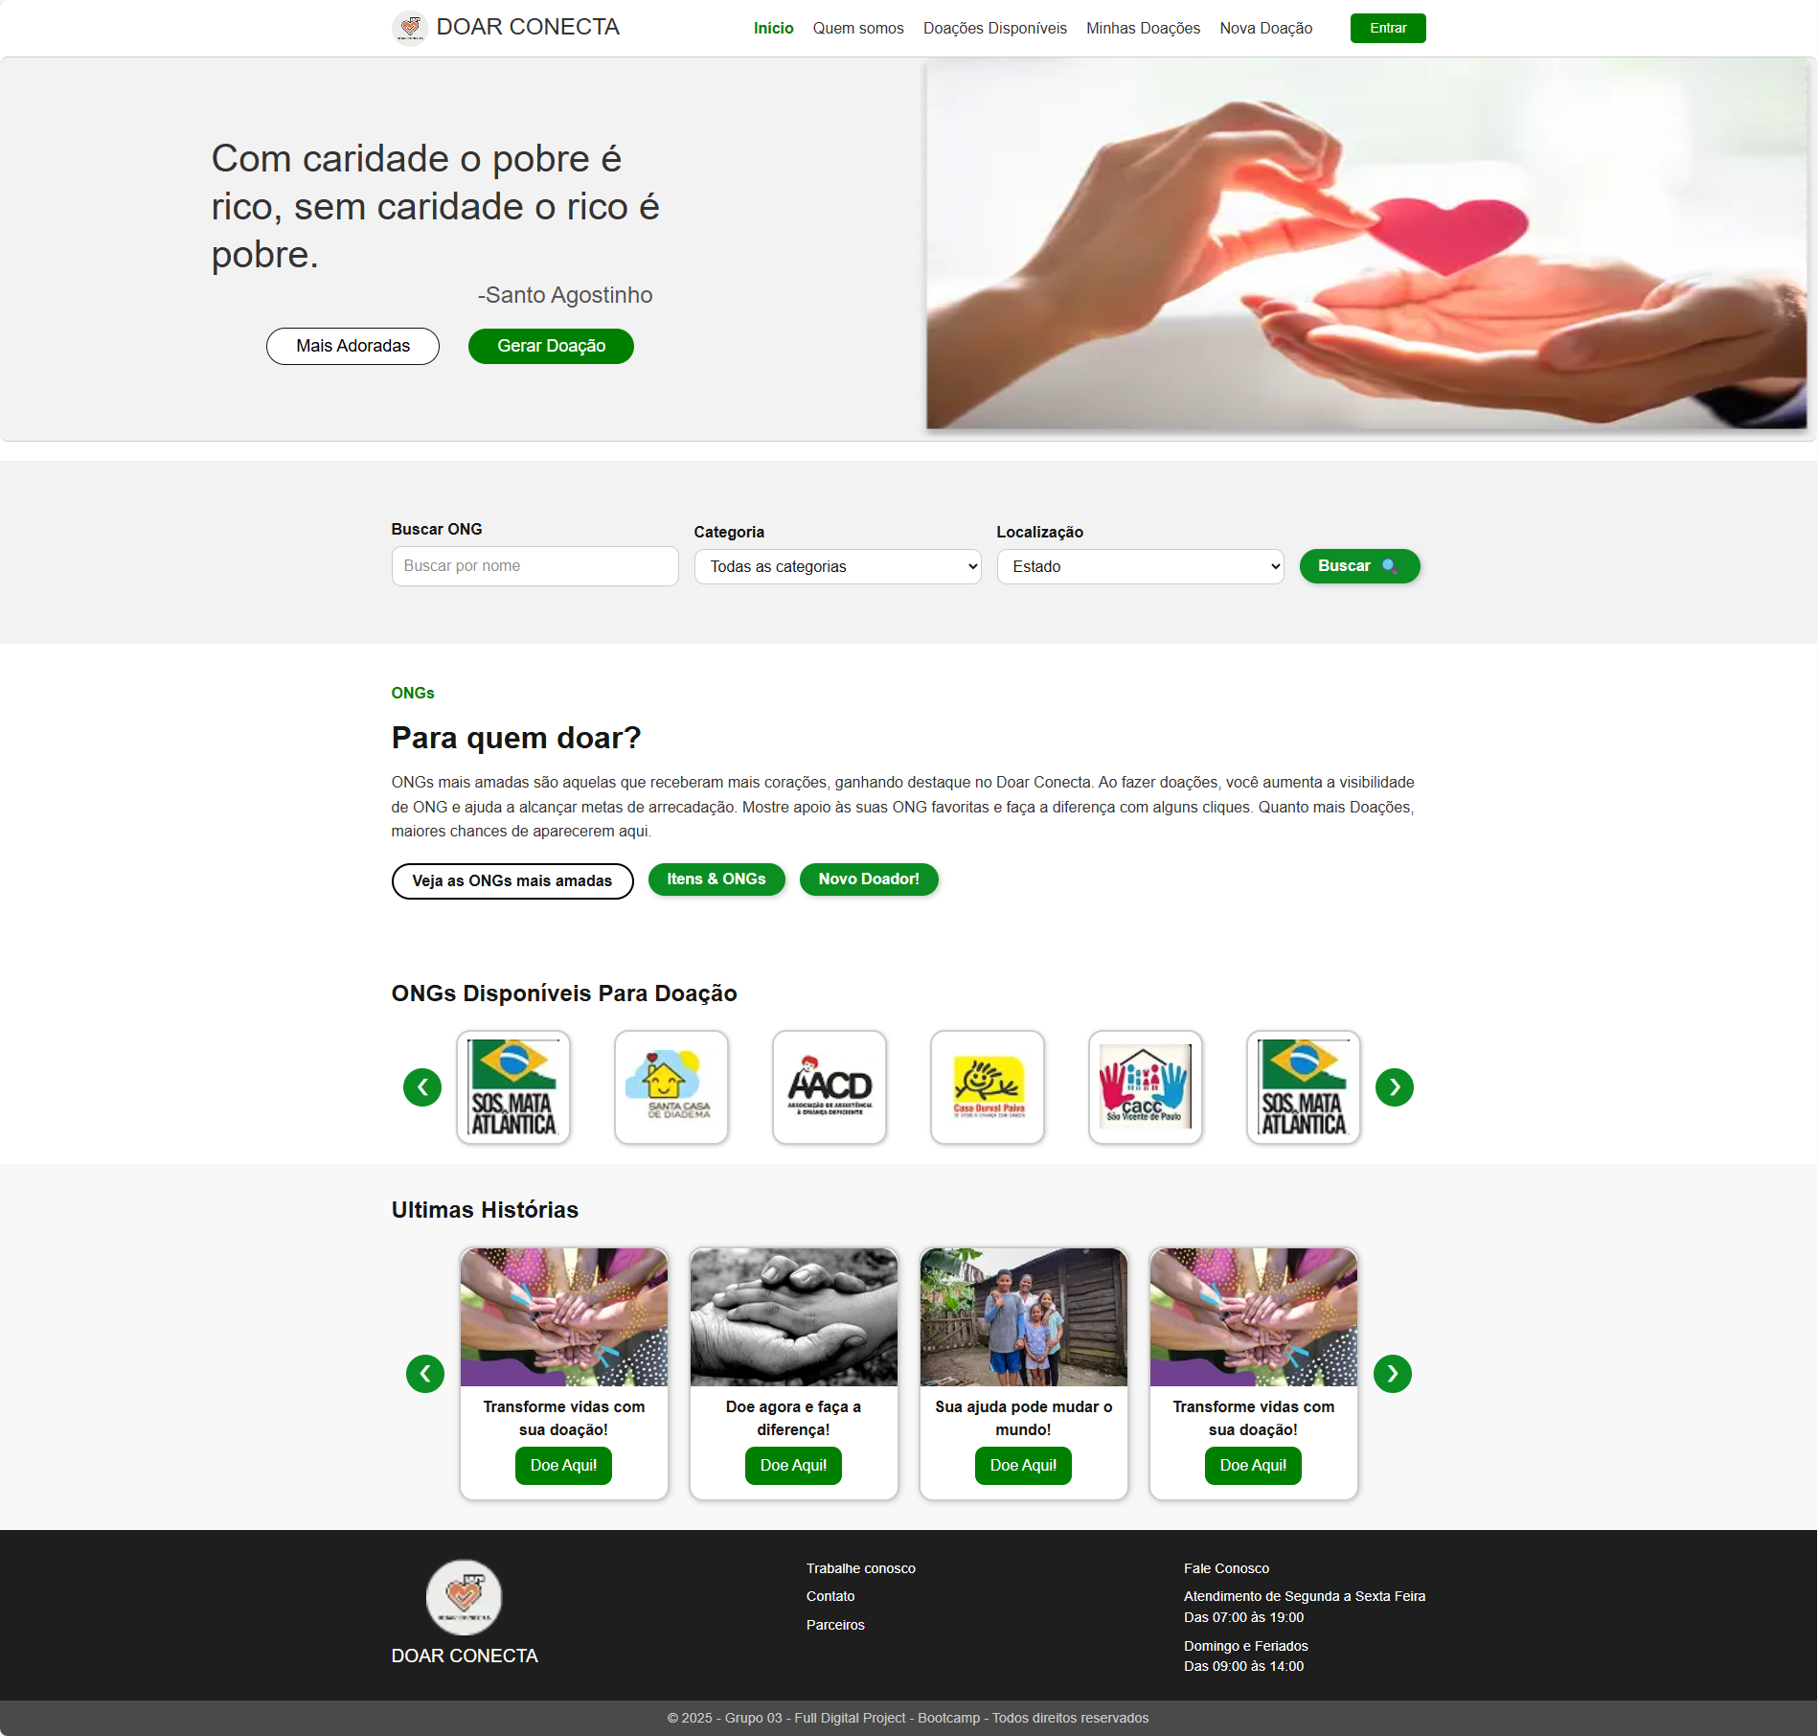
A SOLUÇÃO!
Doar Conecta
Uma plataforma unificada, transparente e intuitiva, desenhada para facilitar cada etapa da sua doação.

Slide 8
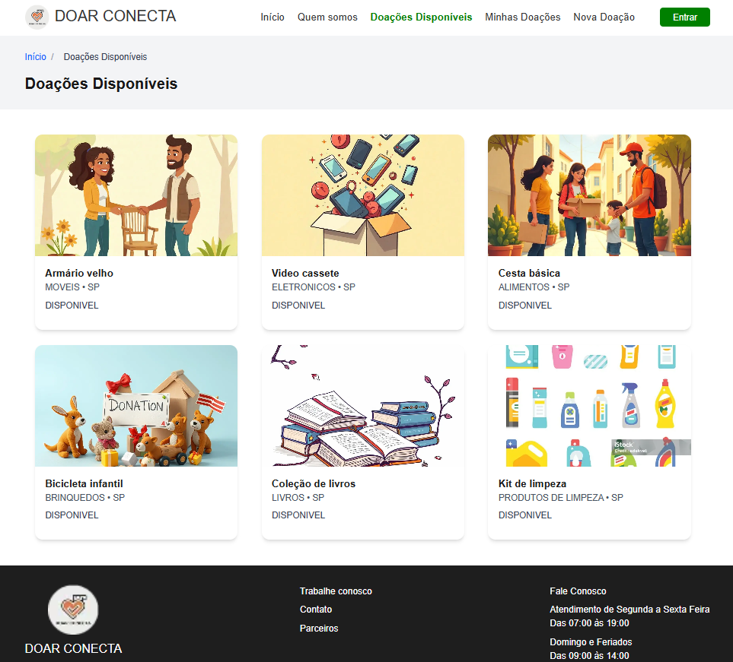
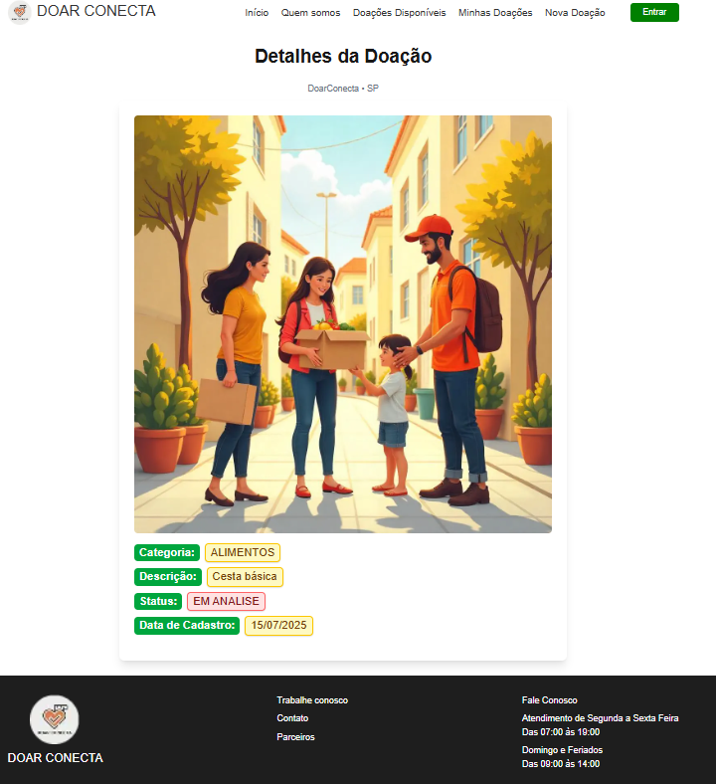
DOAÇÕES DISPONIVEIS

Slide 9
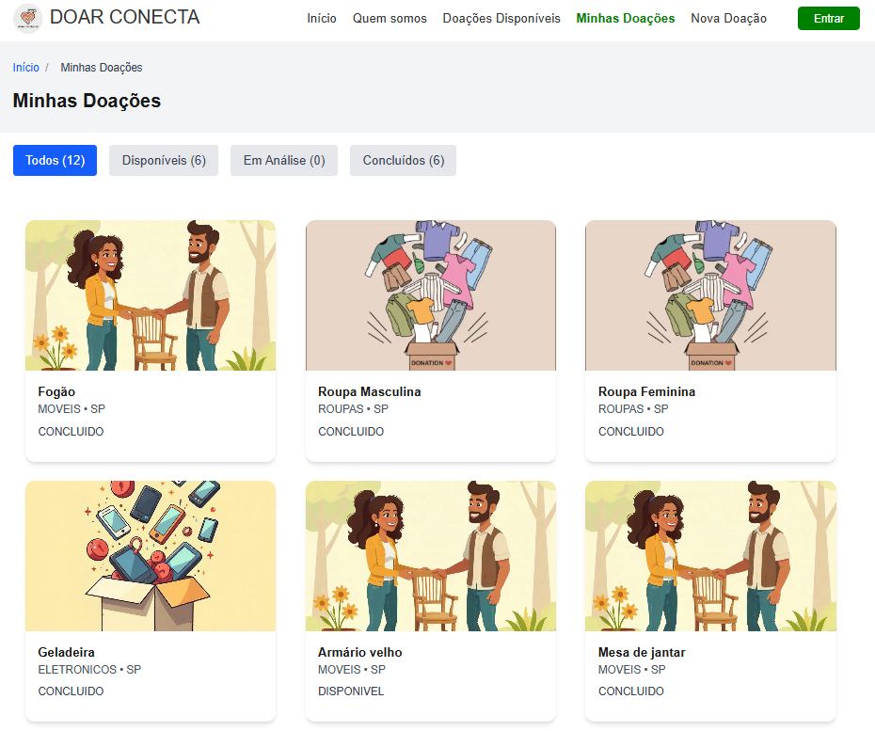
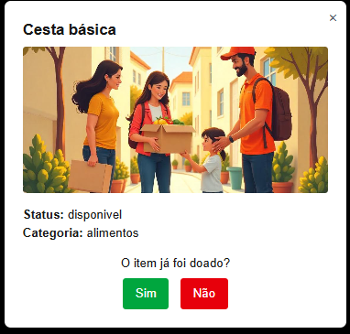
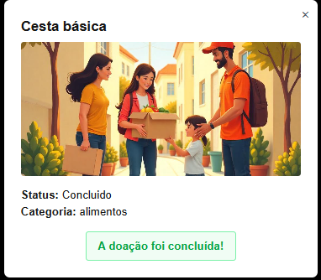
MINHAS DOAÇÕES

Slide 10
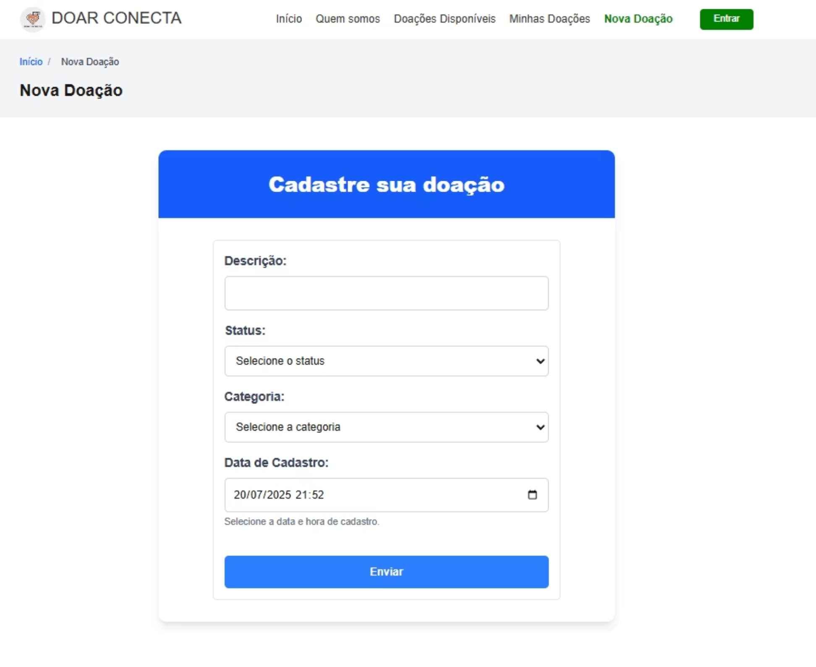
NOVA DOAÇÃO

Slide 11
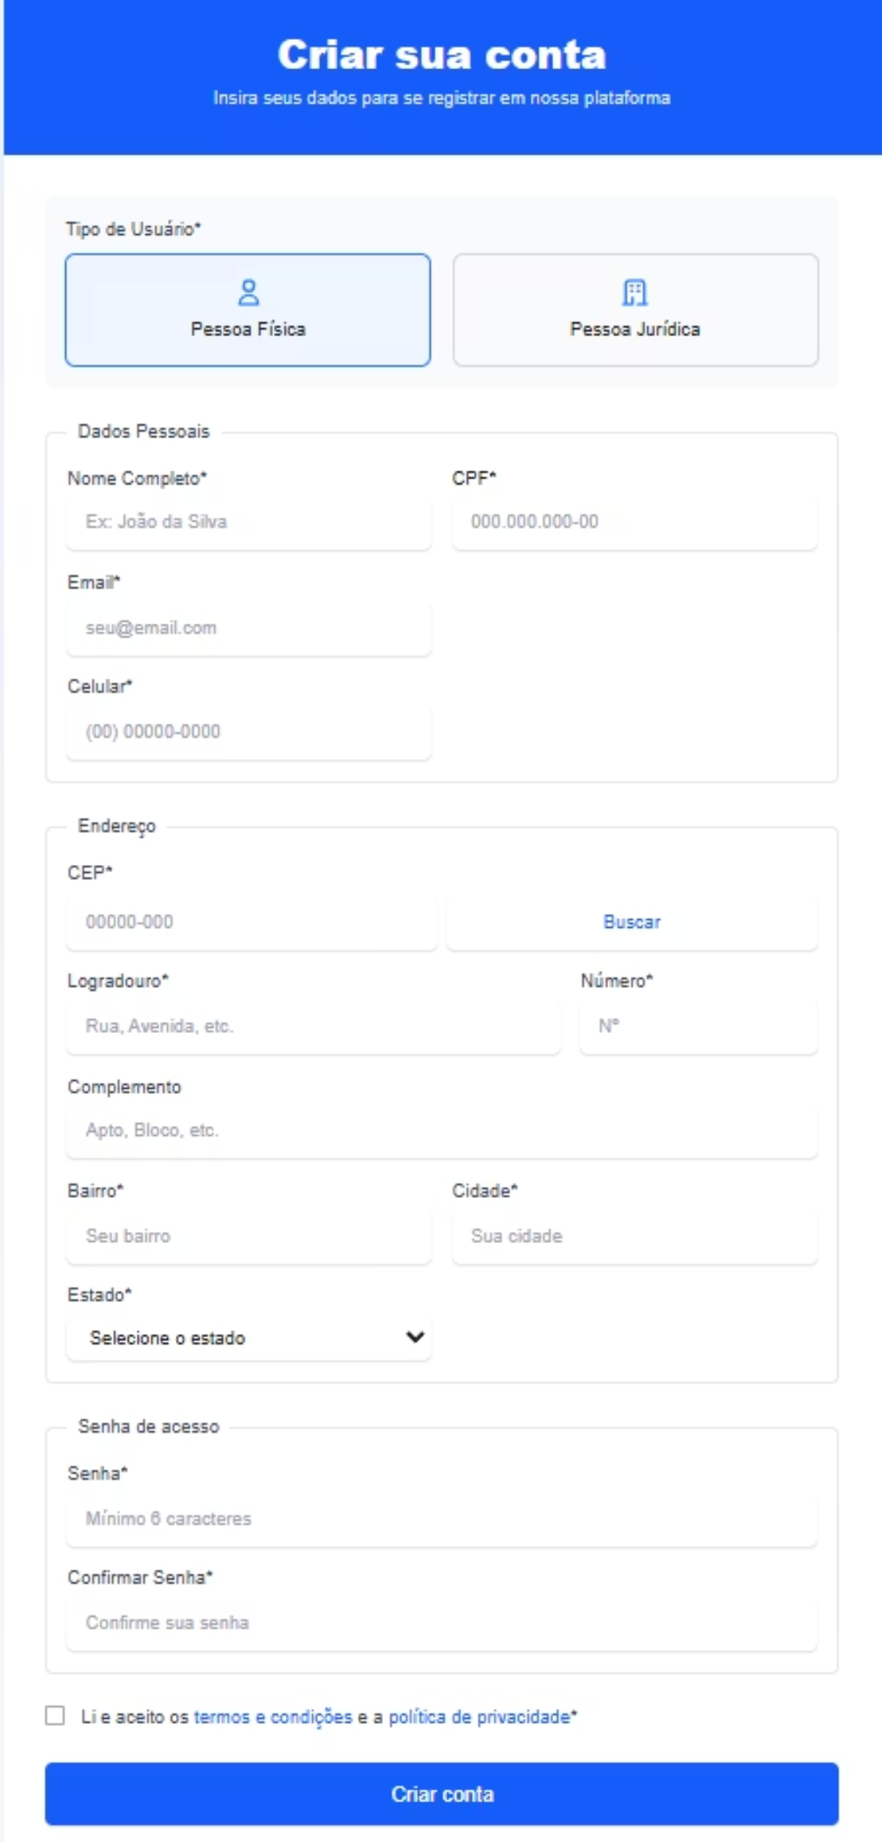
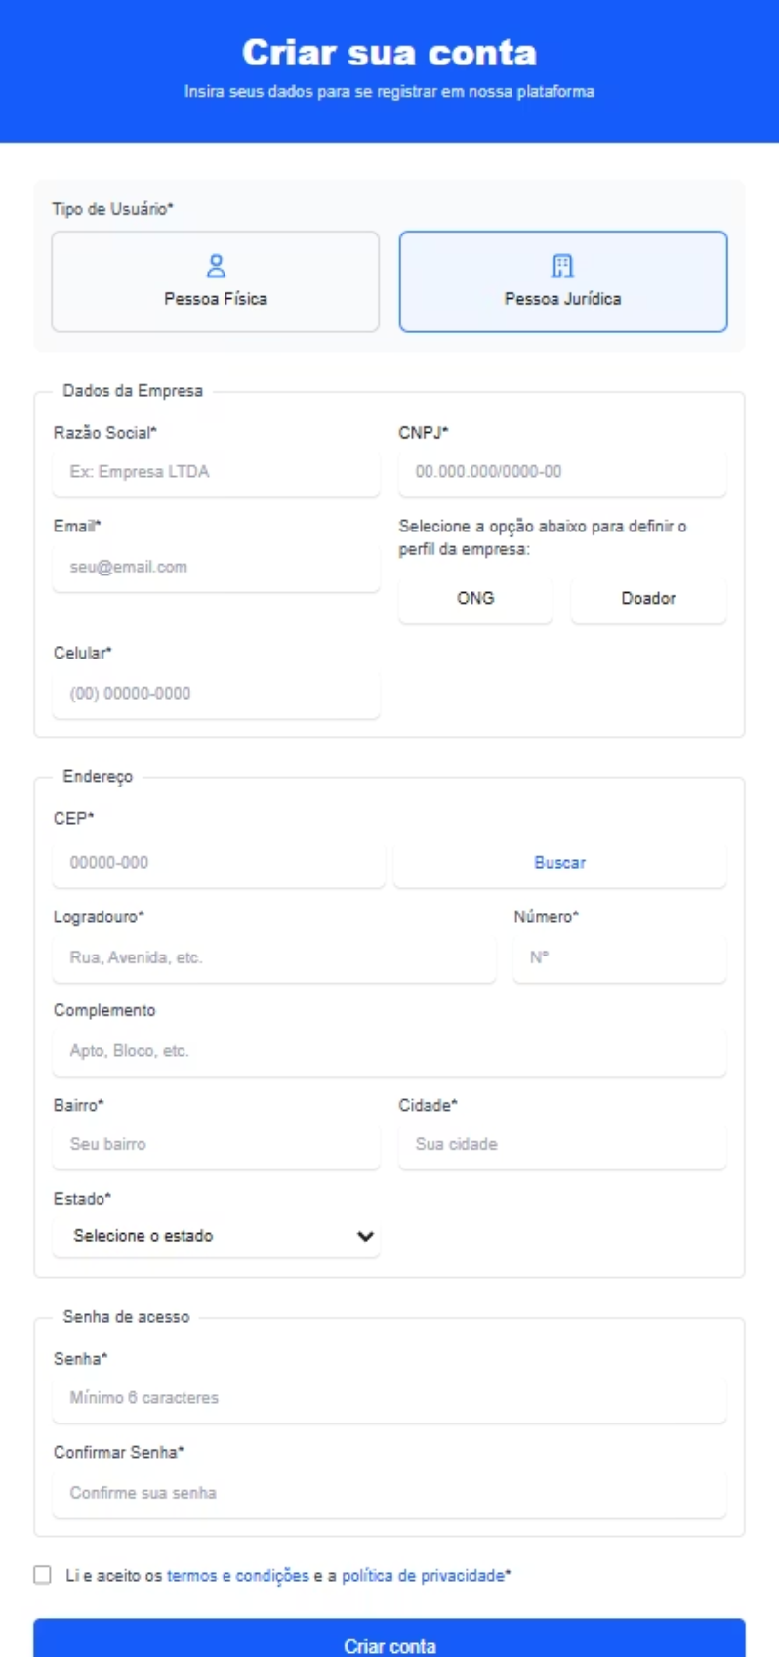
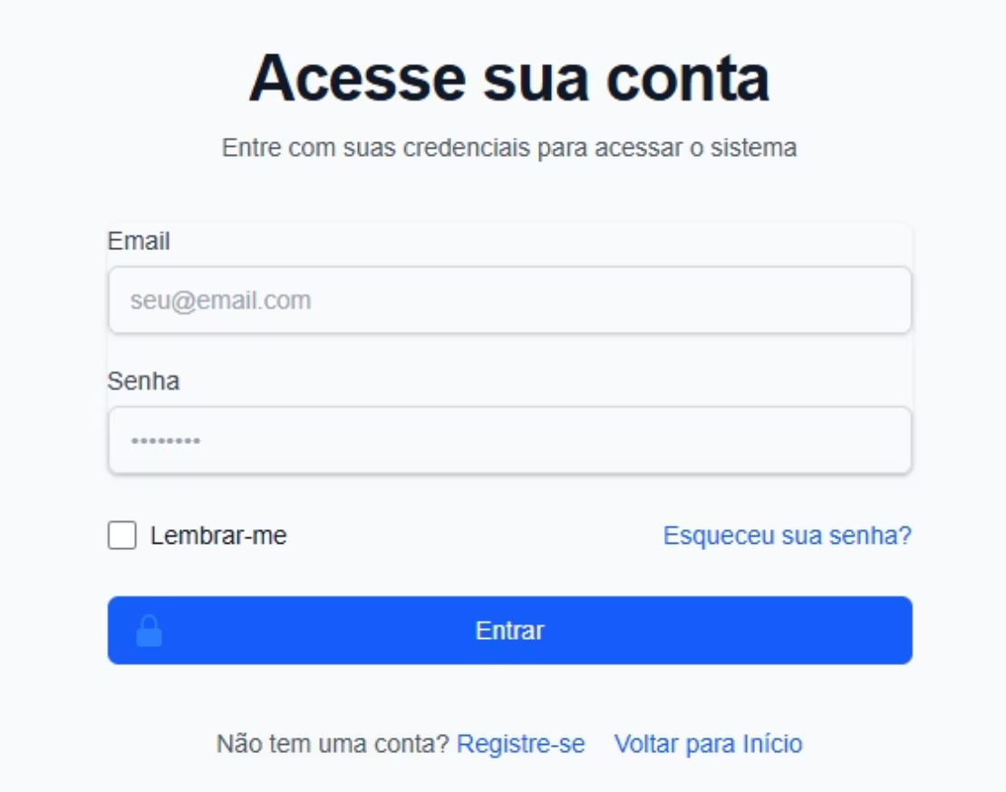
REGISTRO NA PLATAFORMA

Slide 12
MELHORIAS FUTURAS!
1
Responsividade para aparelhos móveis
2
Comunicação segura diretamente na ferramenta
3
Possibilidade de efetuar o upload de imagens do item
4
Envio de e-mail para confirmação de operações realizadas
5
Melhorias na performance, bem como visual

Slide 13



CHAMADA PARA AÇÃO
Seu envolvimento é crucial para o sucesso do
Doar Conecta e para ampliar nosso impacto social.
CONTRIBUA!
DIVULGUE!
INVISTA!
Junte-se ao nosso time de desenvolvimento open source. Seu código faz a diferença.
Compartilhe o Doar Conecta com sua rede e ajude a expandir.
Junte-se ao nosso time de desenvolvimento open source. Seu código faz a diferença.

Slide 14
MBA FULL 09
GRUPO 03
MUITO
OBRIGADO!

